Slide 1
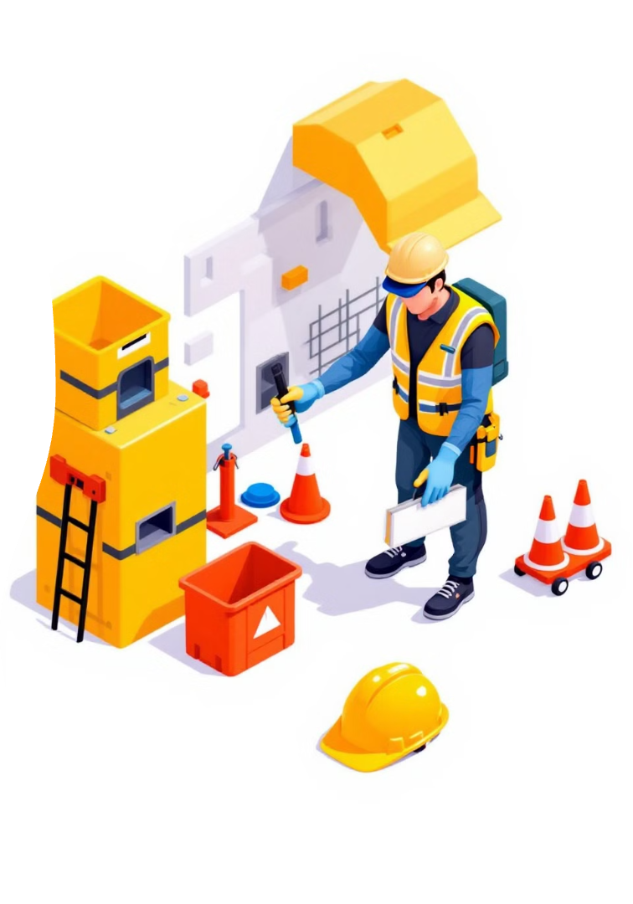
Sistem Manajemen Keselamatan Radiasi
IKE DIAN WAHYUNI
we

Slide 2
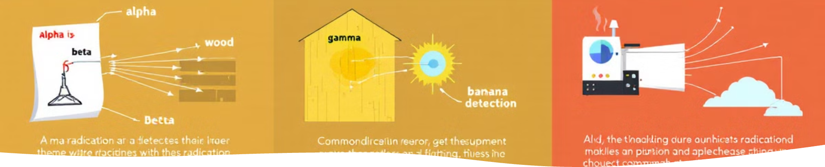

Pengenalan Radiasi dan Jenis-Jenisnya
Gelombang Elektromagnetik
Partikel
Ionisasi
Radiasi partikel terdiri dari partikel bermuatan seperti partikel alfa dan beta, serta neutron.
Beberapa jenis radiasi dapat menyebabkan ionisasi, yaitu proses pengeluaran elektron dari atom.
Radiasi elektromagnetik meliputi sinar gamma, sinar-X, dan sinar ultraviolet.

Slide 3
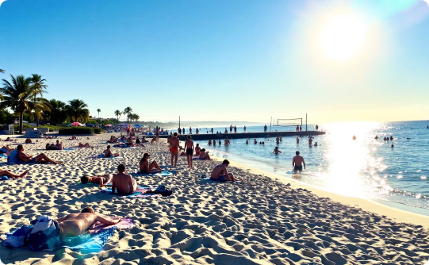
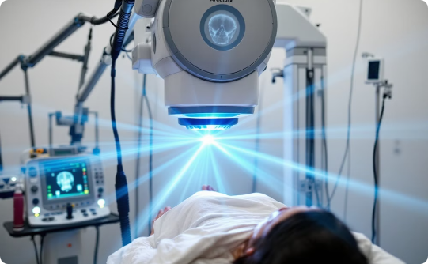
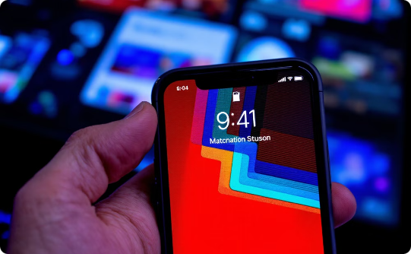
Sumber-Sumber Radiasi dalam Kehidupan Sehari-hari
Matahari
Peralatan Medis
Perangkat Elektronik
Matahari adalah sumber radiasi elektromagnetik utama, memberikan cahaya dan panas yang kita butuhkan untuk hidup.
Peralatan medis seperti sinar-X dan CT scan menggunakan radiasi untuk diagnosis dan pengobatan.
Perangkat elektronik seperti ponsel, televisi, dan komputer memancarkan radiasi elektromagnetik dalam jumlah kecil.

Slide 4
Dampak Radiasi Terhadap Kesehatan
Efek Jangka Pendek
Efek Jangka Panjang
Paparan radiasi tinggi dapat menyebabkan efek langsung seperti mual, muntah, dan rambut rontok.
Paparan radiasi kronis dapat meningkatkan risiko kanker, penyakit jantung, dan kelainan genetik.

Slide 5
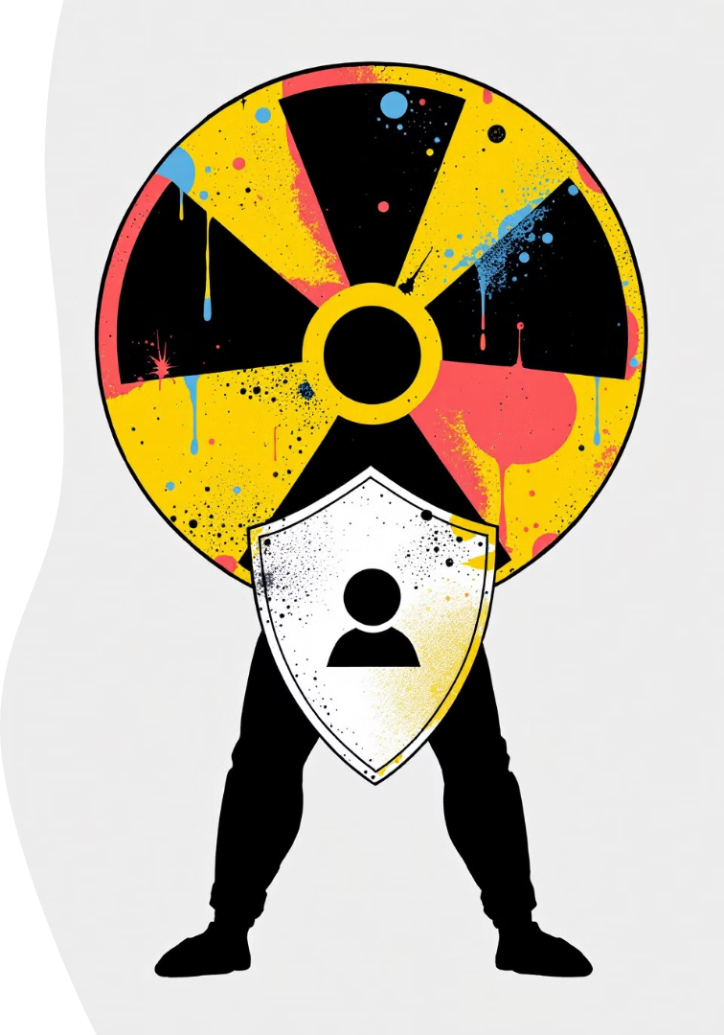
Prinsip Dasar Perlindungan Radiasi
1
Justifikasi
2
Optimasi
Setiap paparan radiasi harus dibenarkan, artinya manfaat paparan harus melebihi risikonya.
Paparan radiasi harus diminimalkan sejauh yang layak secara praktis, dengan menggunakan tindakan pencegahan dan teknologi yang tepat.
3
Pembatasan Dosis
Dosis radiasi yang diterima individu harus dibatasi di bawah batas yang ditetapkan untuk meminimalkan risiko kesehatan.

Slide 6
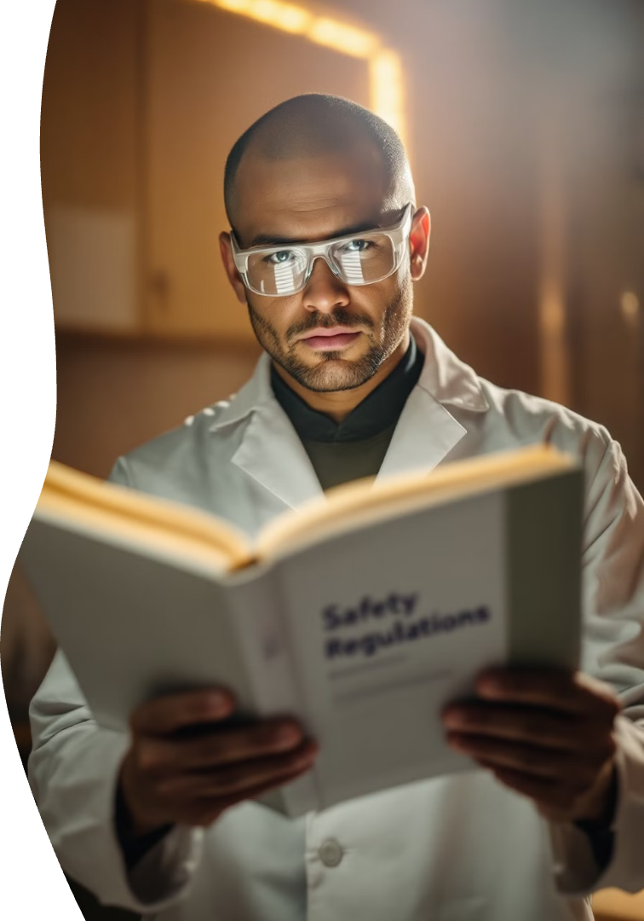
Regulasi dan Peraturan Terkait Keselamatan Radiasi
Peraturan Perundang-undangan
Standar Keselamatan
Standar keselamatan yang ditetapkan oleh Badan Tenaga Atom Nasional (BATAN) dan organisasi internasional seperti International Atomic Energy Agency (IAEA).
UU No. 10 Tahun 1997 tentang Ketenagan Nuklir, Peraturan Pemerintah No. 49 Tahun 2018 tentang Keselamatan Radiasi, dan standar keselamatan lainnya.
Pedoman dan Prosedur
Pedoman dan prosedur operasional standar (SOP) yang dirancang untuk memastikan pelaksanaan kegiatan yang aman dan sesuai peraturan.

Slide 7
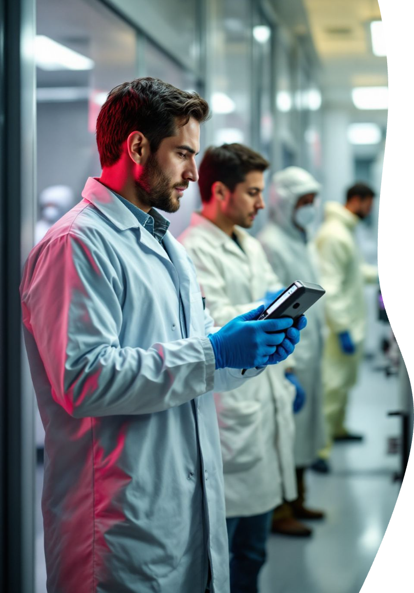
Peran Lembaga Pengawas Keselamatan Radiasi
Pemantauan dan Pengawasan
Penetapan Standar
Menetapkan standar keselamatan radiasi dan memberikan pedoman bagi pengelola dan pengguna radiasi.
Melakukan pengawasan terhadap penggunaan sumber radiasi dan memastikan kepatuhan terhadap regulasi keselamatan.
Perizinan
Pengembangan dan Pendidikan
Menerbitkan izin penggunaan sumber radiasi dan mengevaluasi aplikasi izin untuk memastikan keselamatan.
Melakukan penelitian dan pengembangan di bidang keselamatan radiasi serta memberikan pelatihan kepada personel.

Slide 8
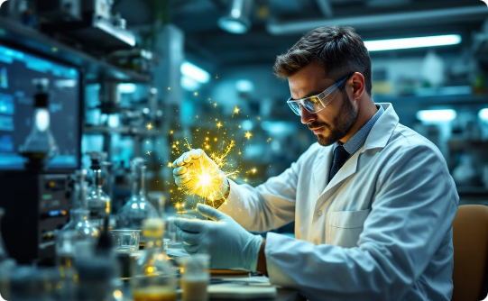
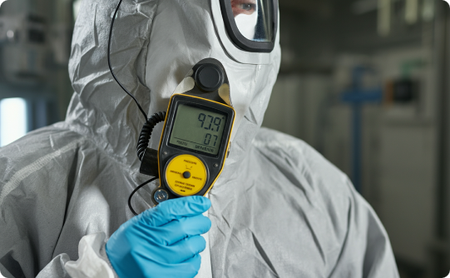
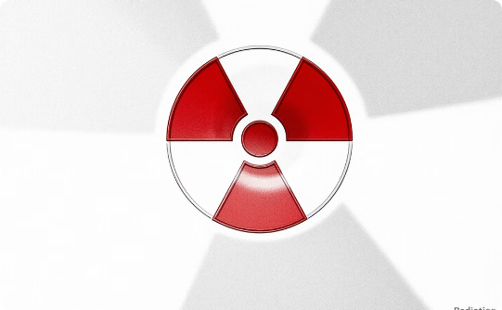
Tanggung Jawab Pengelola Radiasi
Personel Terlatih
Pengendalian Risiko
Pemantauan Dosis
Memastikan personel yang mengelola sumber radiasi telah dilatih dan memiliki kompetensi yang diperlukan.
Menerapkan prinsip-prinsip perlindungan radiasi untuk meminimalkan paparan radiasi.
Melakukan pemantauan dosis radiasi secara berkala untuk memastikan keselamatan pekerja.

Slide 9
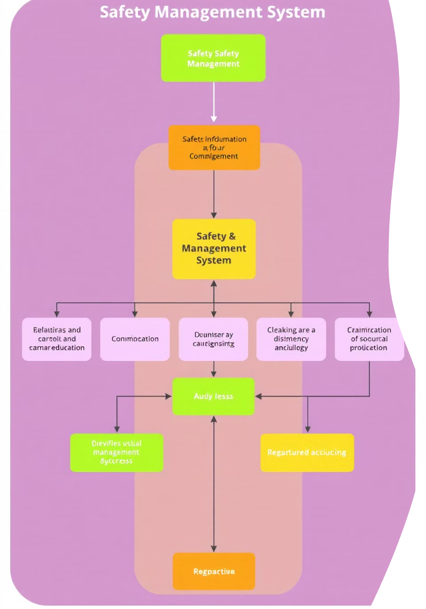
Sistem Manajemen Keselamatan Radiasi
Sistem Manajemen Keselamatan Radiasi (SMKR) merupakan kerangka kerja terstruktur yang dirancang untuk mengelola risiko radiasi, memastikan keselamatan pekerja, dan melindungi lingkungan.

Slide 10



Analisis Risiko dalam Manajemen Keselamatan Radiasi
Mitigasi Risiko
1
Pengendalian risiko untuk meminimalkan dampak.
Evaluasi Risiko
2
Menilai probabilitas dan dampak risiko.
Identifikasi Risiko
3
Menentukan potensi bahaya dan risiko.

Slide 11
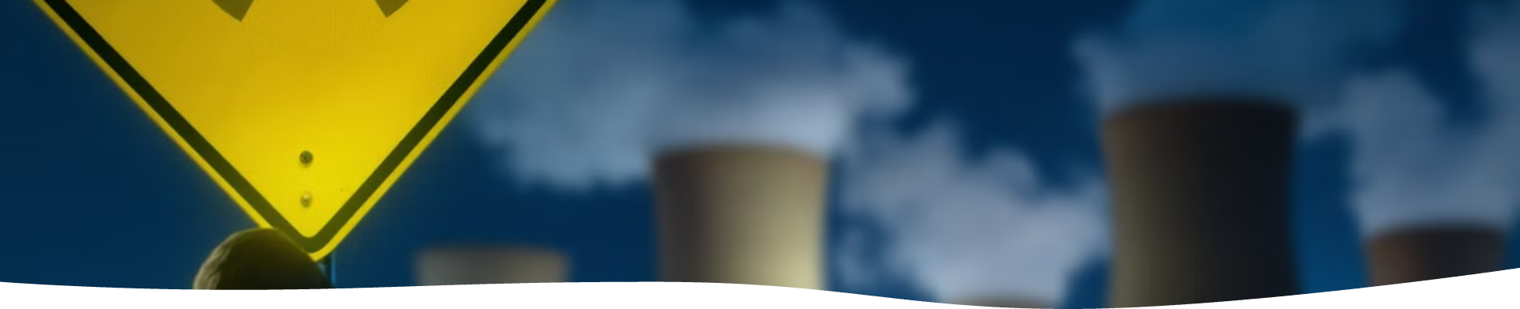
Identifikasi Bahaya dan Potensi Risiko Radiasi
Pengenalan terhadap bahaya radiasi seperti sinar-X, gamma, dan beta.
Penilaian potensi risiko radiasi, termasuk dosis radiasi yang diterima, probabilitas paparan, dan dampak kesehatan.
Evaluasi faktor-faktor yang dapat meningkatkan risiko radiasi, seperti jenis sumber radiasi, durasi paparan, dan jarak dari sumber radiasi.

Slide 12
Pengendalian Risiko Radiasi
Langkah-langkah Pengendalian
Metode Pengendalian
Menghilangkan atau meminimalkan paparan radiasi dengan menggunakan prinsip ALARA (As Low As Reasonably Achievable).
Pengendalian jarak, waktu, dan perisai merupakan metode utama untuk mengurangi paparan radiasi.

Slide 13
Prosedur Operasi Standar Keselamatan Radiasi
Panduan Tertulis
1
Menjelaskan langkah-langkah aman
Prosedur Detil
2
Mencegah kecelakaan dan paparan
Evaluasi Berkala
3
Menjamin relevansi dan efektivitas
SOP merupakan pedoman yang mengatur langkah-langkah dan tindakan yang harus dilakukan dalam proses penggunaan radiasi. SOP menjamin konsistensi dan standar keselamatan yang tinggi, meminimalkan potensi risiko kecelakaan dan paparan radiasi.

Slide 14
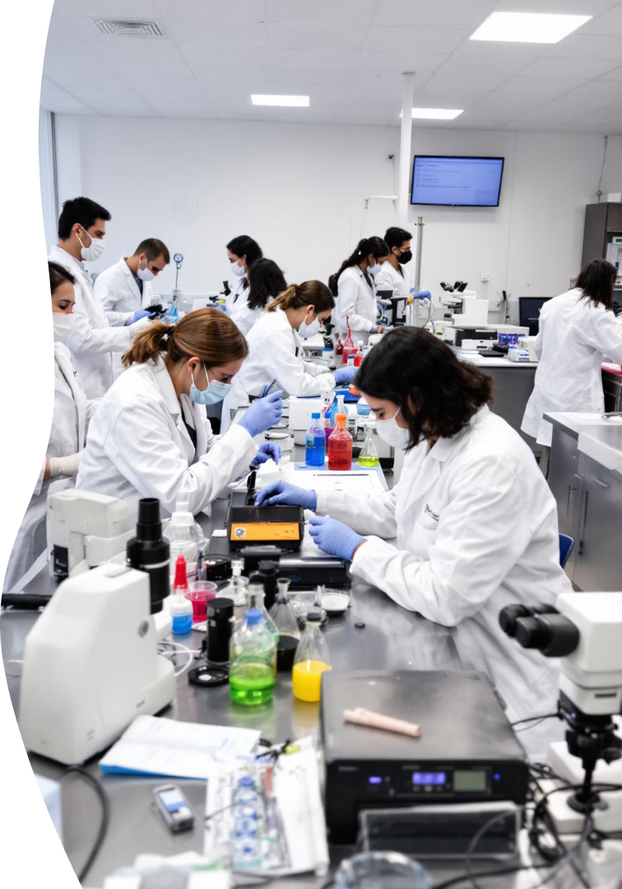
Pelatihan dan Kompetensi Personel
1
Pengetahuan Dasar Radiasi
2
Prosedur Keselamatan
Memahami sifat, dampak, dan cara pencegahan radiasi.
Mempelajari dan menerapkan SOP terkait keselamatan radiasi.
3
Penggunaan Alat Pelindung
4
Penanganan Darurat
Memahami cara memilih dan menggunakan alat pelindung diri (APD).
Dilatih untuk merespons situasi darurat terkait radiasi.

Slide 15
Pemantauan Dosis Radiasi Pekerja
Pemantauan Dosis
Penilaian Risiko
Penting untuk memonitor paparan radiasi yang diterima pekerja.
Dosis yang diukur akan dibandingkan dengan batas paparan yang diizinkan.
Dosis radiasi diukur menggunakan dosimeter
Jika melebihi batas, langkah-langkah pencegahan akan diambil.
Diberikan kepada pekerja yang terpapar radiasi

Slide 16
Sistem Perizinan dan Pengawasan Keselamatan Radiasi
Perizinan
Pengawasan
Menjamin bahwa semua kegiatan yang melibatkan radiasi dilakukan sesuai dengan peraturan dan standar keselamatan.
Melakukan pemantauan dan evaluasi terhadap kegiatan yang melibatkan radiasi untuk memastikan kepatuhan terhadap persyaratan keselamatan.

Slide 17
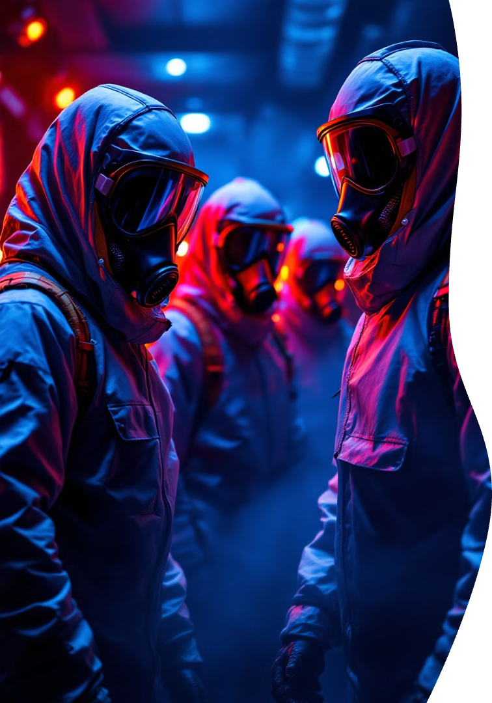



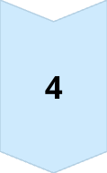
Penanganan Situasi Darurat Radiasi
Evaluasi
Menilai situasi dan menentukan tingkat bahaya.
Evakuasi
Memindahkan orang-orang dari area berbahaya.
Dekontaminasi
Membersihkan orang-orang dan peralatan dari radiasi.
Penanganan Medis
Memberikan perawatan medis kepada orang-orang yang terkena radiasi.

Slide 18
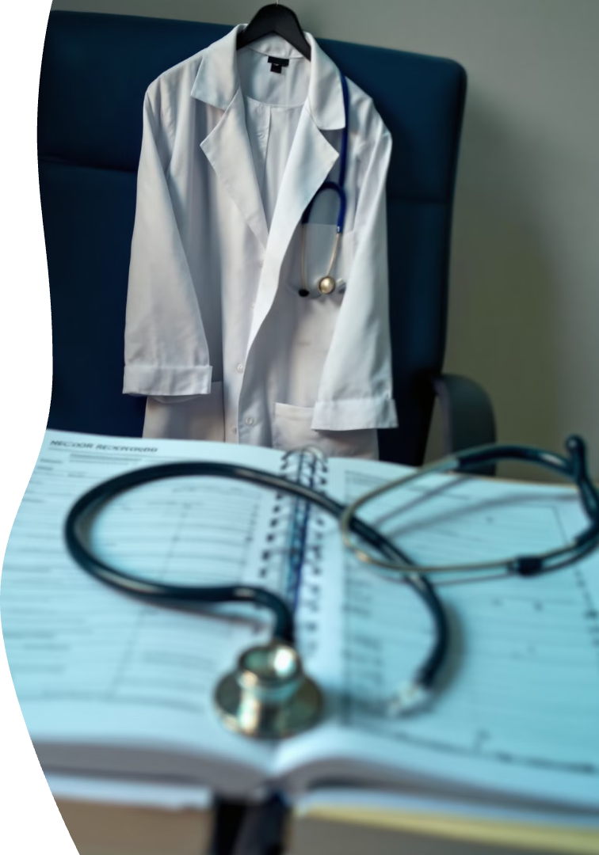
Dokumentasi dan Pelaporan Keselamatan Radiasi
Rekam semua aktivitas terkait keselamatan radiasi.
Simpan catatan dosis radiasi pekerja.
Lapor kejadian dan insiden radiasi.

Slide 19

Evaluasi dan Perbaikan Sistem Manajemen Keselamatan Radiasi
1
Pemantauan Berkala
Sistem keselamatan radiasi harus dievaluasi secara berkala untuk mengidentifikasi area yang membutuhkan perbaikan.
2
Analisis Data
Analisis data dari pemantauan dosis pekerja, insiden, dan audit keselamatan untuk mengidentifikasi tren dan area risiko.
3
Evaluasi Efektivitas
Menilai efektivitas prosedur, pelatihan, dan pengendalian risiko dalam mencegah dan mengurangi paparan radiasi.
4
Perbaikan Berkelanjutan
Implementasi tindakan korektif dan preventif untuk meningkatkan efektivitas sistem manajemen keselamatan radiasi.

Slide 20
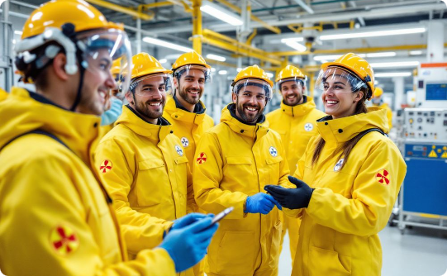
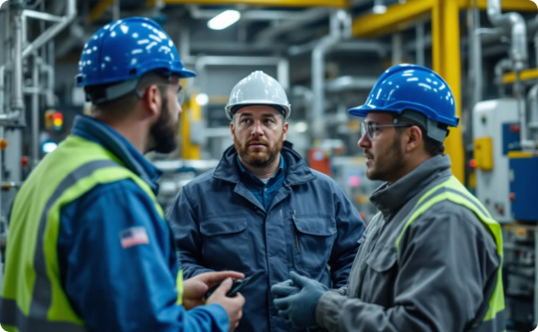
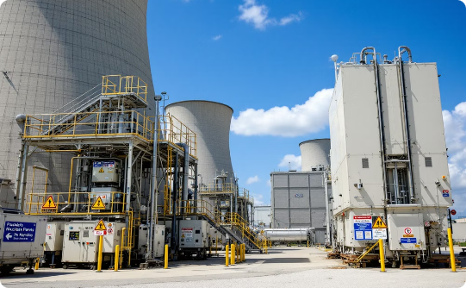
Budaya Keselamatan Radiasi
Kesadaran Tinggi
Komunikasi Terbuka
Komitmen Terhadap Keselamatan
Setiap orang di lingkungan kerja radiasi harus memiliki kesadaran yang tinggi tentang bahaya radiasi dan bagaimana meminimalkan paparan.
Membangun budaya terbuka dan jujur dalam melaporkan potensi risiko dan insiden terkait radiasi.
Keselamatan radiasi harus menjadi prioritas utama dalam setiap operasi dan kegiatan yang melibatkan sumber radiasi.

Slide 21

Tanggung Jawab Semua Pihak dalam Keselamatan Radiasi
Pekerja
Manajemen
Pekerja bertanggung jawab untuk mengikuti prosedur keselamatan yang ditetapkan dan melaporkan setiap kondisi tidak aman.
Manajemen bertanggung jawab untuk menyediakan sumber daya yang diperlukan dan memastikan sistem keselamatan yang efektif.
Lembaga Pengawas
Lembaga pengawas bertanggung jawab untuk memantau kepatuhan terhadap peraturan keselamatan dan memberikan bimbingan.

Slide 22

Contoh Kasus Keberhasilan Implementasi
Salah satu contoh keberhasilan implementasi Sistem Manajemen Keselamatan Radiasi (SMKR) adalah di Rumah Sakit Umum Daerah (RSUD) di Kota X. RSUD ini berhasil menurunkan tingkat dosis radiasi pekerja dan meningkatkan kepatuhan terhadap standar keselamatan radiasi.
RSUD ini menerapkan SMKR dengan melibatkan semua pihak, mulai dari manajemen, staf medis, hingga tenaga teknis. Mereka juga melakukan pelatihan dan sosialisasi secara berkala untuk meningkatkan pemahaman dan kesadaran tentang keselamatan radiasi.

Slide 23
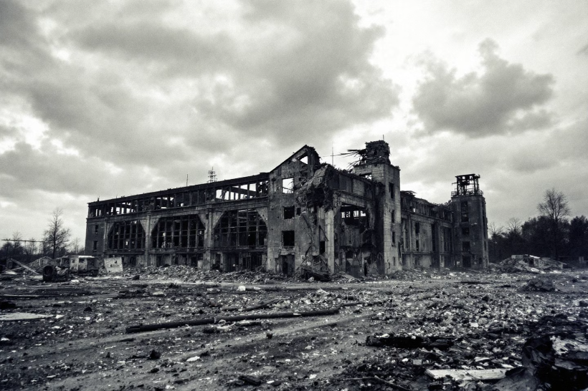
Contoh Kasus Kegagalan Pengelolaan
Kegagalan dalam menerapkan sistem manajemen keselamatan radiasi dapat berakibat fatal, seperti kecelakaan radiasi, paparan dosis berlebihan, dan pencemaran lingkungan. Contoh kasusnya adalah insiden di Chernobyl, Ukraina pada 1986, yang mengakibatkan pelepasan radiasi besar-besaran dan menimbulkan dampak buruk terhadap kesehatan manusia dan lingkungan.
Kejadian ini menunjukkan pentingnya sistem manajemen keselamatan yang kuat untuk mencegah kecelakaan radiasi dan meminimalkan dampaknya.

Slide 24

Perkembangan Terkini dalam Manajemen Keselamatan Radiasi
1
Teknologi Pemantauan Radiasi
2
Sistem Manajemen Berbasis Risiko
Perangkat pemantauan radiasi yang lebih canggih dan akurat tersedia, meningkatkan ketepatan pengukuran dosis dan deteksi radiasi.
Penerapan pendekatan berbasis risiko telah meningkatkan fokus pada identifikasi, penilaian, dan pengendalian bahaya radiasi.
3
Peningkatan Kesadaran Publik
Kesadaran publik mengenai keselamatan radiasi meningkat, mendorong adopsi praktik keselamatan radiasi yang lebih baik.

Slide 25
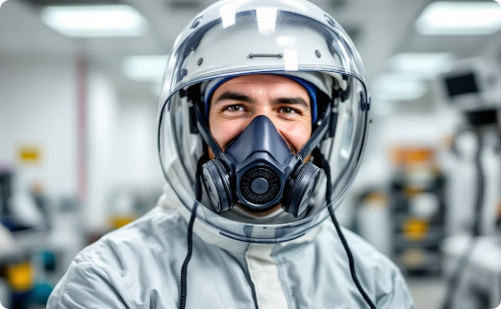

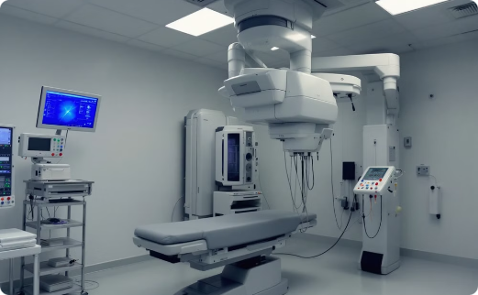
Manfaat Penerapan Sistem Manajemen Keselamatan Radiasi
Meningkatkan Keselamatan Pekerja
Melindungi Lingkungan
Meningkatkan Kualitas Pelayanan
Penerapan sistem ini memastikan pengelolaan sumber radiasi dilakukan dengan aman dan bertanggung jawab, menjaga lingkungan tetap terlindungi.
Sistem manajemen keselamatan radiasi meminimalkan risiko paparan radiasi bagi pekerja, melindungi mereka dari bahaya potensial.
Pengelolaan radiasi yang efektif memungkinkan penggunaan radiasi dengan tepat, meningkatkan kualitas layanan di bidang kesehatan dan industri.

Slide 26
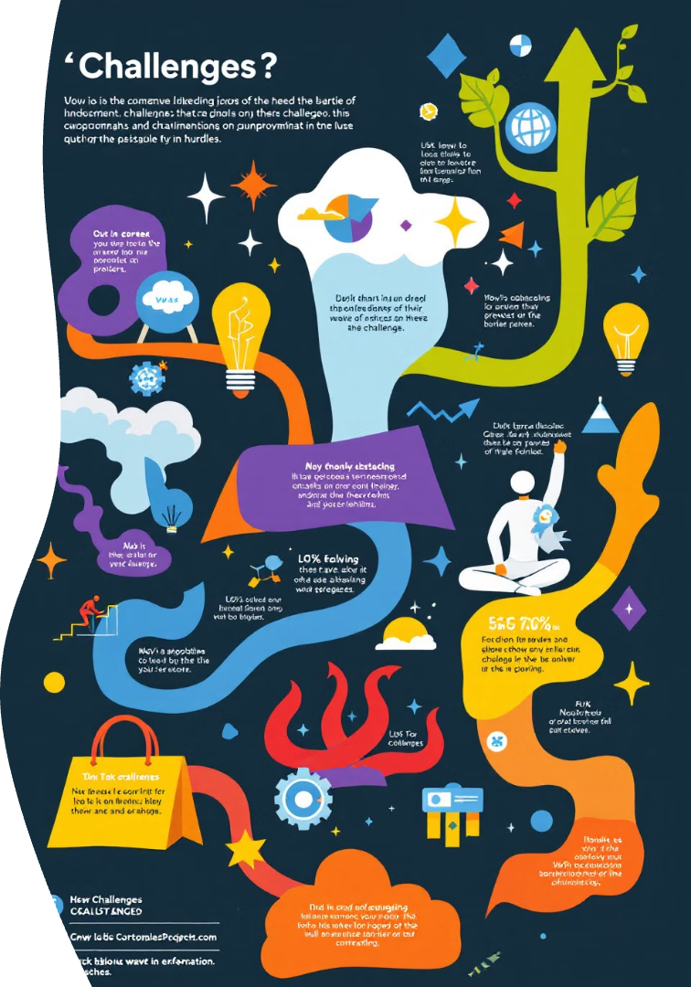

Tantangan dan Kendala dalam Implementasi Sistem Manajemen Keselamatan Radiasi
Sumber Daya Terbatas
Kesadaran Rendah
Keterbatasan dana dan sumber daya manusia dapat menghambat implementasi sistem yang efektif.
Kurangnya kesadaran tentang pentingnya keselamatan radiasi dapat menyebabkan kurangnya komitmen dan partisipasi.
Regulasi Kompleks
Teknologi yang Berkembang
Regulasi yang rumit dan kompleks dapat menyulitkan implementasi dan penerapan standar keselamatan.
Perkembangan teknologi baru dalam bidang radiasi memerlukan adaptasi dan peningkatan kemampuan personel.

Slide 27




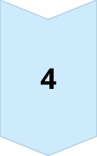
Strategi Penguatan Sistem Manajemen Keselamatan Radiasi
Peningkatan Kesadaran
Kampanye edukasi untuk meningkatkan kesadaran tentang pentingnya keselamatan radiasi.
Peningkatan Kompetensi
Pelatihan dan sertifikasi bagi personel yang bekerja dengan sumber radiasi.
Teknologi
Penerapan teknologi modern untuk memantau dan mengendalikan paparan radiasi.
Kerjasama
Kerjasama antar lembaga dan pemangku kepentingan untuk meningkatkan efektivitas.

Slide 28

Peran Pemangku Kepentingan dalam Meningkatkan Keselamatan Radiasi
1
Pemerintah
2
Lembaga Pengawas
Membuat regulasi dan standar keselamatan radiasi yang ketat.
Melakukan pengawasan dan penegakan peraturan terkait keselamatan radiasi.
3
Pengelola Radiasi
4
Pekerja
Bertanggung jawab atas penerapan sistem manajemen keselamatan radiasi yang efektif.
Mematuhi prosedur keselamatan dan melaporkan potensi bahaya.

Slide 29
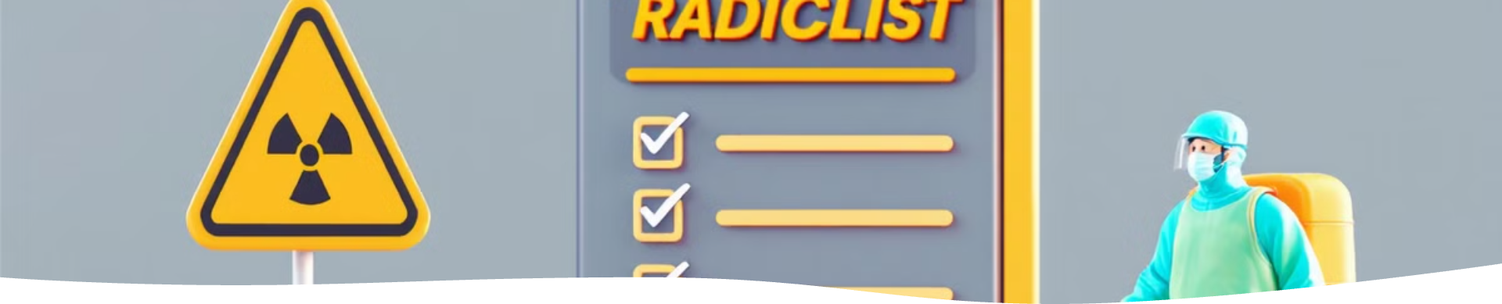
Kesimpulan dan Rekomendasi
Pentingnya Keselamatan
Komitmen dan Kolaborasi
Peningkatan dan Evaluasi
Sistem manajemen keselamatan radiasi adalah kunci untuk melindungi kesehatan manusia dan lingkungan dari dampak negatif radiasi.
Sistem manajemen keselamatan radiasi harus terus dievaluasi dan ditingkatkan untuk memastikan efektivitas dan adaptasi terhadap perubahan.
Komitmen dan kolaborasi dari semua pihak, mulai dari pengelola radiasi hingga masyarakat, sangat penting untuk keberhasilan implementasi sistem manajemen.

